Slide 1
Μετρα θεσησ και ΜΕΤΡΑ ΔΙΑΣΠΟΡΑΣ, το θηκογραμμα
Εισηγητησ: πατσιανησ ευστρατιοσ

Slide 2
Εκπαιδευτικοι στοχοι
ΩΣ ΠΡΟΣ ΤΟ ΓΝΩΣΤΙΚΟ ΑΝΤΙΚΕΙΜΕΝΟ
Να περιγράφετε με αριθμητικές μεθόδους στατιστικά δεδομένα υπολογίζοντας τα μέτρα θέσης και μεταβλητότητας
Να αναπαριστάτε ποσοτικά δεδομένα με Θηκόγραμμα
Να ερμηνεύετε ένα Θηκόγραμμα αξιοποιώντας πληροφορίες από αυτό
ΩΣ ΠΡΟΣ ΤΗ ΧΡΗΣΗ ΝΕΩΝ ΤΕΧΝΟΛΟΓΙΩΝ
Να υπολογίζετε μέτρα θέσης και μέτρα διασποράς με χρήση του λογισμικού «GeoGebra»
Να σχεδιάζετε ένα Θηκόγραμμα με χρήση του λογισμικού «GeoGebra»
ΩΣ ΠΡΟΣ ΤΗ ΜΑΘΗΣΙΑΚΗ ΔΙΑΔΙΚΑΣΙΑ
Να εξοικειωθείτε με ομαδοσυνεργατικές δραστηριότητες
Να αναπτύξετε δεξιότητες επικοινωνίας, συνεργασίας και αλληλοβοήθειας

Slide 3
ΜΕΤΡΑ ΘΕΣΗΣ
ΜΕΣΗ ΤΙΜΗ
ΔΙΑΜΕΣΟΣ
ΤΕΤΑΡΤΗΜΟΡΙΑ
ΕΠΙΚΡΑΤΟΥΣΑ ΤΙΜΗ

Slide 4
Η μέση τιμή $\overline{x}$ ενός συνόλου ν παρατηρήσεων ορίζεται, ως το άθροισμα των παρατηρήσεων δια του πλήθους τους, δηλαδή: $\overline{x}=\frac{t1+t2+t3+…+tν}{ν}$ π.χ. Αν οι βαθμοί ενός μαθητή σε δέκα μαθήματα είναι 18, 17, 19, 17, 18, 16, 18, 17, 16, 18, τότε: $\overline{x}=\frac{18+17+19+17+18+16+18+17+16+18}{10}=\frac{174}{10}=17,4$
Αν οι τιμές των παρατηρήσεων είναι x_{i}, με αντίστοιχες συχνότητες ν_{i}, τότε:
$$\overline{x}=\frac{x1⸱ν1+x2⸱ν2+x3⸱ν3+…+xκ⸱ν_{κ}}{ν}$$
Στο παράδειγμα με τους βαθμούς του μαθητή, έχουμε:
$\overline{x}=\frac{16⸱2+17⸱3+18⸱4+19⸱1}{10}=\frac{174}{10}=17,4$
X_{i} | ν_{i} | x_{i}ν_{i}
16 | 2 | 32
17 | 3 | 51
18 | 4 | 72
19 | 1 | 19
Σύνολο | 10 | 174

Slide 5
Η διάμεσος δ ενός δείγματος ν παρατηρήσεων, οι οποίες έχουν διαταχθεί σε αύξουσα σειρά, ορίζεται ως: α) Η μεσαία παρατήρηση του διατεταγμένου δείγματος, όταν το ν είναι περιττός αριθμός β) Το ημιάθροισμα των δύο μεσαίων παρατηρήσεων του διατεταγμένου δείγματος, όταν το ν είναι άρτιος αριθμός
Αν το δείγμα έχει τις παρατηρήσεις 15, 18, 20, 16, 17, τις τοποθετούμε σε αύξουσα σειρά, δηλαδή 15, 16, 17, 18, 20, άρα δ=17
Αν το δείγμα έχει τις παρατηρήσεις 15, 16, 17, 17, 18, 19, 19, 20, οι οποίες είναι σε αύξουσα σειρά, τότε δ=$\frac{17+18}{2}$=17,5

Slide 6
Τα τεταρτημόρια συμβολίζονται με Q₁, Q₂ και Q₃
Για το Q₁ έχουμε αριστερά το πολύ 25% και δεξιά το πολύ 75% των παρατηρήσεων
Για το Q₂ έχουμε Q₂ = δ, δηλαδή συμπίπτει με τη διάμεσο, επειδή το πολύ 50% των παρατηρήσεων είναι μικρότερες και το πολύ 50% είναι μεγαλύτερες από τη διάμεσο
Για το Q₃ έχουμε αριστερά το πολύ 75% και δεξιά το πολύ 25% των παρατηρήσεων
Για τον υπολογισμό των Q₁ και Q₃ διατάσσουμε τις παρατηρήσεις σε αύξουσα σειρά και
α) όταν το πλήθος των παρατηρήσεων είναι άρτιος αριθμός, διακρίνουμε το πρώτο μισό, του οποίου η διάμεσος είναι το Q₁ και το δεύτερο μισό, του οποίου η διάμεσος είναι το Q₃
β) όταν το πλήθος των παρατηρήσεων είναι περιττός αριθμός, αφαιρούμε από το δείγμα τη διάμεσο και διακρίνουμε το πρώτο μισό, του οποίου η διάμεσος είναι το Q₁ και το δεύτερο μισό, του οποίου η διάμεσος είναι το Q₃
Π.χ. Στο δείγμα 15, 15, 16, 16, 17, 17, 18, 18, 19, 20, 20 έχουμε Q₁ = 16, Q₂ = δ = 17 και Q₃ = 19

Slide 7
Επικρατούσα τιμή Μ_{ο} είναι η παρατήρηση με τη μεγαλύτερη συχνότητα
Στο δείγμα 15, 16, 16, 17, 18, 18, 18, 19, 20, 20 επικρατούσα τιμή είναι Μ_{ο} = 18
Το δείγμα 15, 16, 16, 16, 17, 18, 18, 19, 20, 20, 20 έχει δύο επικρατούσες τιμές 16 και 20
Το δείγμα 15, 16, 17, 18, 19, 20 δεν έχει επικρατούσα τιμή, επειδή όλες οι παρατηρήσεις είναι διαφορετικές

Slide 8
ΜΕΤΡΑ ΔΙΑΣΠΟΡΑΣ
ΕΥΡΟΣ
ΕΝΔΟΤΕΤΑΡΤΗΜΟΡΙΑΚΟ ΕΥΡΟΣ
ΔΙΑΚΥΜΑΝΣΗ
ΤΥΠΙΚΗ ΑΠΟΚΛΙΣΗ

Slide 9
Το εύρος R ορίζεται ως η διαφορά της ελάχιστης παρατήρησης x_{min} από την μέγιστη παρατήρηση x_{max}, δηλαδή: R = x_{max} - x_{min}
Στο δείγμα 15, 16, 16, 17, 18, 18, 18, 19, 20, 20, έχουμε:
R = x_{max} - x_{min} = 20 – 15 = 5

Slide 10
Το ενδοτεταρτημοριακό εύρος Q είναι η διαφορά του πρώτου τεταρτημορίου Q₁ από το τρίτο τεταρτημόριο Q₃, δηλαδή: Q = Q₃ – Q₁
Στο δείγμα 15, 15, 16, 16, 17, 17, 18, 18, 19, 20, 20 έχουμε:
Q₁ = 16, Q₂ = δ = 17 και Q₃ = 19, άρα
Q = Q₃ – Q₁ = 19 – 16 = 3
Προσοχή: Όσες τιμές βρίσκονται έξω από το διάστημα [Q₁-1,5⸱Q, Q₃+1,5Q] ονομάζονται ακραίες τιμές

Slide 11
Η διακύμανση s² ορίζεται ως η μέση τιμή των τετραγώνων των διαφορών της μέσης τιμής από τις παρατηρήσεις, δηλαδή: $s^{2}=\frac{\sum{{\left(t_{i}−\overline{x}\right)}^{2}}}{ν}=\frac{{\left(t_{1}−\overline{x}\right)}^{2}+{\left(t_{2}−\overline{x}\right)}^{2}+{\left(t_{3}−\overline{x}\right)}^{2}+...+{\left(t_{ν}−\overline{x}\right)}^{2}}{ν}$
Οι βαθμοί έξι μαθητών στα μαθηματικά είναι 15, 18, 18, 15, 18, 18. Τότε:
$\overline{x}=\frac{15+18+18+15+18+18}{6}=\frac{102}{6}=17$
$s^{2}=\frac{\sum{{\left(t_{i}−\overline{x}\right)}^{2}}}{ν}=\frac{{\left(15−17\right)}^{2}+{\left(18−17\right)}^{2}+{\left(18−17\right)}^{2}+{\left(15−17\right)}^{2}+{\left(18−17\right)}^{2}+{\left(18−17\right)}^{2}}{6}=\frac{12}{6}=2$

Slide 12
Η τυπική απόκλιση s είναι : s = $\sqrt{s^{2}}$ Στο προηγούμενο παράδειγμα είναι: s = $\sqrt{s^{2}}=\sqrt{2}≈1,41$
Ο συντελεστής μεταβλητότητας CV είναι καθαρός αριθμός και εκφράζεται συνήθως ως ποσοστό. Υπολογίζεται από τον τύπο: CV = $\frac{s}{\left|\overline{x}\right|}$
Στο προηγούμενο παράδειγμα είναι: CV = $\frac{s}{\left|\overline{x}\right|}=\frac{1,41}{17}≈0,082=8,2\%$
Αν ισχύει CV ≤ 10%, το δείγμα λέγεται ομοιογενές

Slide 13
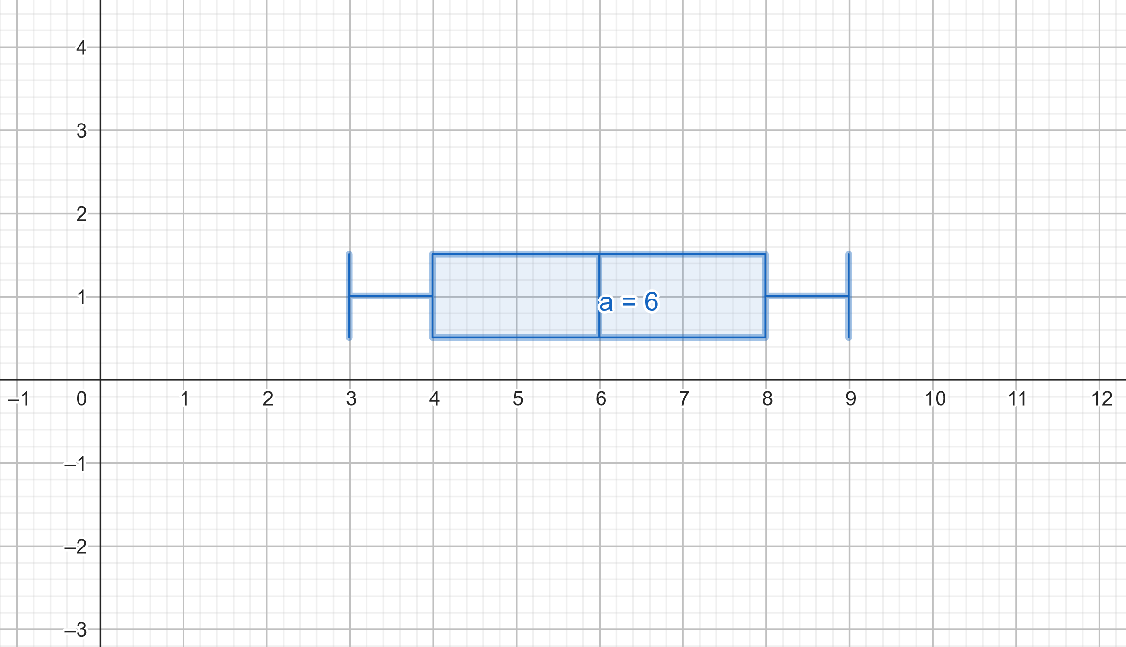
Θηκόγραμμα είναι ένα διάγραμμα στο οποίο απεικονίζουμε τα περισσότερα από τα μέτρα θέσης και τα μέτρα διασποράς Πχ. Η θερμοκρασία σε μια περιοχή για δέκα συνεχόμενες ημέρες ήταν (σε αύξουσα σειρά) οι εξής: 3, 4, 4, 5, 6, 6, 7, 8, 8, 9 Έχουμε x_{min}=3, x_{max}=9, Q1 = 4, Q₂ = $\frac{6+6}{2}$ = 6, Q₃ = 8, το ενδοτεταρτημοριακό εύρος Q=Q₃-Q₁=8-4=4, και [Q₁-1,5⸱Q, Q₃+1,5Q] = [4-1,5⸱4 , 8+1,5⸱4] = [-2 , 14], άρα δεν έχουμε ακραίες τιμές. Τα μέτρα αυτά απεικονίζονται στο παρακάτω Θηκόγραμμα που σχεδιάστηκε με χρήση του λογισμικού «GeoGebra»

Slide 14
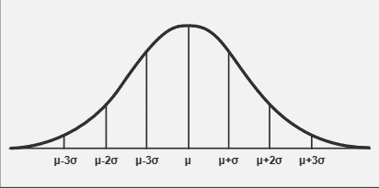
Στο επόμενο μάθημα
Κανονική κατανομή και οι εφαρμογές της

Slide 15
Ευχαριστώ για την προσοχή σας!
Πατσιάνης Ευστράτιος
Μαθηματικός

